Slide 1

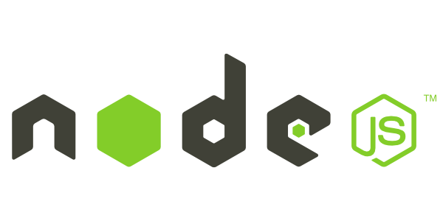

Node e MongoDB, velocidade e praticidade no desenvolvimento
(HandsOn).
Washington Guilhardes de Freitas Júnior

Slide 2

Washington G F Júnior
fb.com/washington.junior.3950
github.com/junior201110
+WashingtonJunior201110
junior201110@gmail.com
Formado em Tec. em Informatica pelo IFET-RP
Desenvolvedor WEB/Android na ViewUP
1 ano de experiência em NodeJS
Apoiador do GDG-JF

Slide 3
NodeJS & NPM
V8
Orientado a Eventos
Escalável
Funcionamento parecido com o que acontece no lado do cliente
NPM – Gestor de dependências do NodeJS
Muitos módulos disponíveis no npm

Slide 4
MongoDB
Orientado a Documentos (Colections/Documents)
NoSQL - Mongo Console / JS
Não relacional
JSON
Estrutura linear
ROBOMONGO

Slide 5
Ferramentas
Mongoose – módulo que permite a conexão com o MongoDB
ExpressJS – framework que gerencia as rotas
Pug (Jade) - template engine usado no ExpressJS
NodeJS e MongoDB instalados na maquina
Webstorm / Atom / Sublime /…

Slide 6
Referências
Documentação do MongoDB :
https://docs.mongodb.com/
Documentação do NodeJS:
https://nodejs.org/en/docs/
Express → http://expressjs.com/en/4x/api.html
Mongoose → http://mongoosejs.com/docs/guide.html
Stackoverflow, DevMedia ou o que encontrar de bom e útil no Google…

Slide 7
DÚVIDAS ????

Slide 8
Fim ?

